Slide 1

与
币市操盘
币市操盘
之
乾坤战法
乾坤战法
特约嘉宾：成言智

Slide 2
与
乾坤战法
乾坤战法
“阴阳者，天地之道也，万物之纲纪，变化之父母。故阴阳四时者，万物之始终也。”
《 黄帝.内经 》

Slide 3

乾坤战法
乾坤战法
【太极图】
象征事物的永恒、循环式的运动状态。
阴阳双方既对立又统一，彼此和谐又相互制约，共同维持事物的动态平衡。

Slide 4
乾坤战法
乾坤战法
【阴阳】
世界是物质性的整体，自然界的任何事物都包括着阴和阳相互对立的两个方面，
而对立的双方又是相互统一的。阴阳的对立统一运动，是自然界一切事物发生、发展、变化及消亡的根本原因。

Slide 5

乾坤战法
乾坤战法
太极生两仪，两仪生四象，四象生八卦。
“周易”的核心是揭示事物变化发展的规律。
天乾
泽兑
风巽
火离
水坎
上智之人知道变，中智之人跟着变，下智之人不知变。
雷震
山艮
地坤

Slide 6

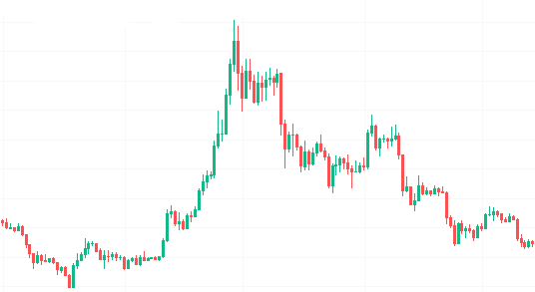
乾坤战法
乾坤战法
盛极必衰
2018.05
阴阳转换的规律
阴阳转换的规律
筑顶阶段
下
跌
阶
段
阴
盛
阳
衰
上
涨
阶
段
阳
盛
阴
衰
底部阶段
2018.04
2018.06
否极泰来

Slide 7
乾坤战法
乾坤战法
000708
投资心理伴随行情的演化过程
思维惯性是心理
演化的本质规律
疯狂阶段
初期 中期 末期
末期
疯狂
迷茫
初期
狂热
乐
观
阶
段
抗拒
悲
观
阶
段
坚信
中期
乐观
幻想
中期
谨慎
失望
观望
悲观
初期
末期
怀疑
绝望
初期 中期 末期
恐惧
绝望阶段

Slide 8
乾坤战法
乾坤战法
币市操盘之【乾坤战法】的基本原理
币市操盘之【乾坤战法】的基本原理
1，认识阴阳（空多）转换的规律
2，把握阴阳（空多）转换的信号
3，利用阴阳（空多）转折点获利

Slide 9
乾坤战法
乾坤战法
阴阳（空多）转换的技术面信号
一、单根K线
1、冰河洗剑 日落西山
2、星星之火 月明星稀
3、不畏浮云 落井下石
4、气吞山河 断崖飞瀑

Slide 10
乾坤战法
乾坤战法
阴阳（空多）转换的技术面信号
二、K线组合
1、峰回路转 阴阳墓碑
2、弃暗投明 月照城头
3、朝日掩月 乌云压城
4、晨星启明 血色黄昏
5、寒梅报春 一叶知秋

Slide 11
乾坤战法
乾坤战法
阴阳（空多）转换的技术面信号
一、单根K线
1、冰河洗剑 日落西山
2、星星之火 月明星稀
3、不畏浮云 落井下石
4、气吞山河 断崖飞瀑

Slide 12
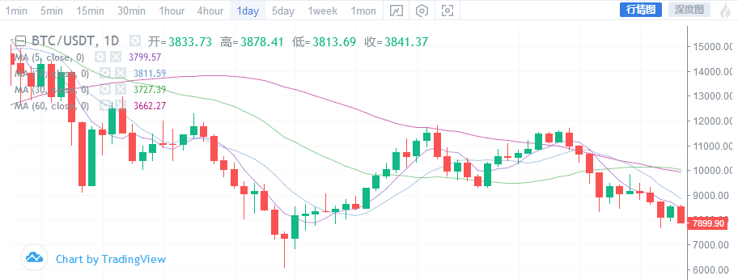
乾坤战法
乾坤战法
冰河洗剑
冰河洗剑
1
低位跌势中的剑形线
冰河洗剑:可靠的底部信号
对策：本图只是主力震荡吸筹的图形，真正的突破尚需时日。若短期内内不创新低，应在盘中低点分批建仓，亦可等主力发力突破时果断跟进。
一般而言，下影线越长越有效
2018-02-06

Slide 13
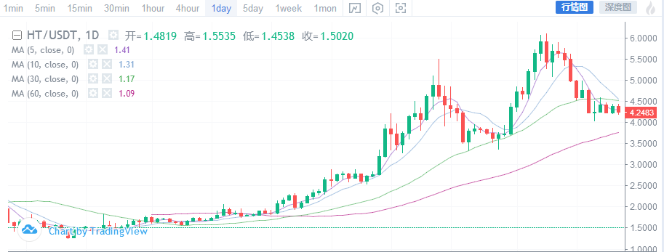
乾坤战法
乾坤战法
日落西山
日落西山
1
高位冲刺阶段流星线
2018-05-19
日落西山:可靠的顶部信号
对策：黑暗即将来临，何不早点回家？即使不在星线的当日了结，也该在次日低开时及时退出！
一般而言，上影线越长越有效

Slide 14
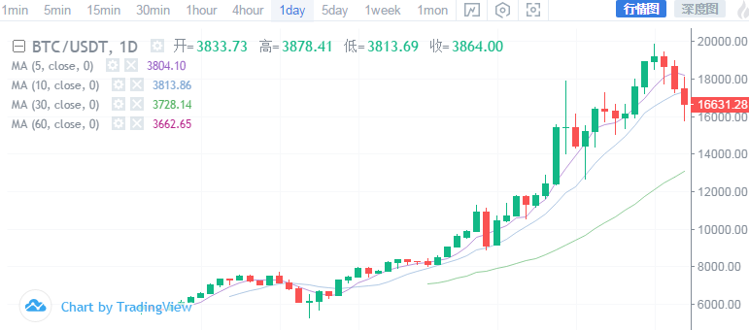
乾坤战法
乾坤战法
星星之火
星星之火
1
低档急跌后下跳十字星
对策：“十字星”次日，若高开且盘中走势偏强，可参与操作。
2017-11-12

Slide 15
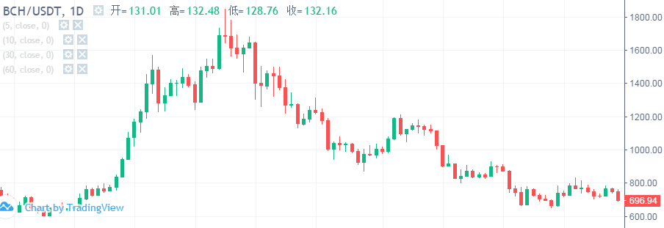
乾坤战法
乾坤战法
月明星稀
月明星稀
1
高位十字星
2018-05-06
对策：黑暗即将来临，何不早点回家？即使不在星线的当日了结，也该在次日及时退出！

Slide 16
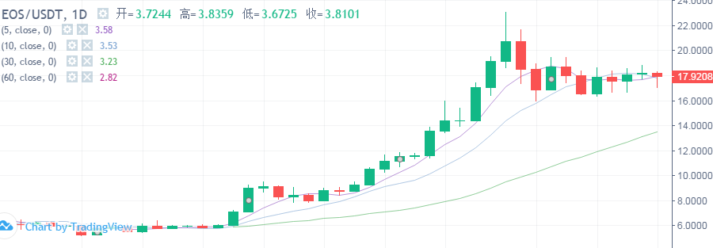
乾坤战法
乾坤战法
不畏浮云
不畏浮云
上升中继十字星
对策：上升途中的暂停休息，本图中的“十字星”数量可多可少，少则一颗星，多则三、四颗星，无论多少，只要放量突破时积极介入。
2018-04-26
1

Slide 17
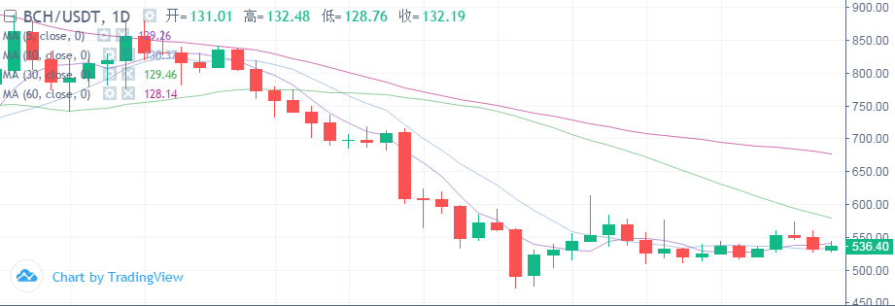
乾坤战法
乾坤战法
落井下石
落井下石
下跌中继十字星
对策：下跌途中的暂停，次日创新低或弱势要减仓卖出或继续观望。
2018-08-05
2018-08-09
1

Slide 18
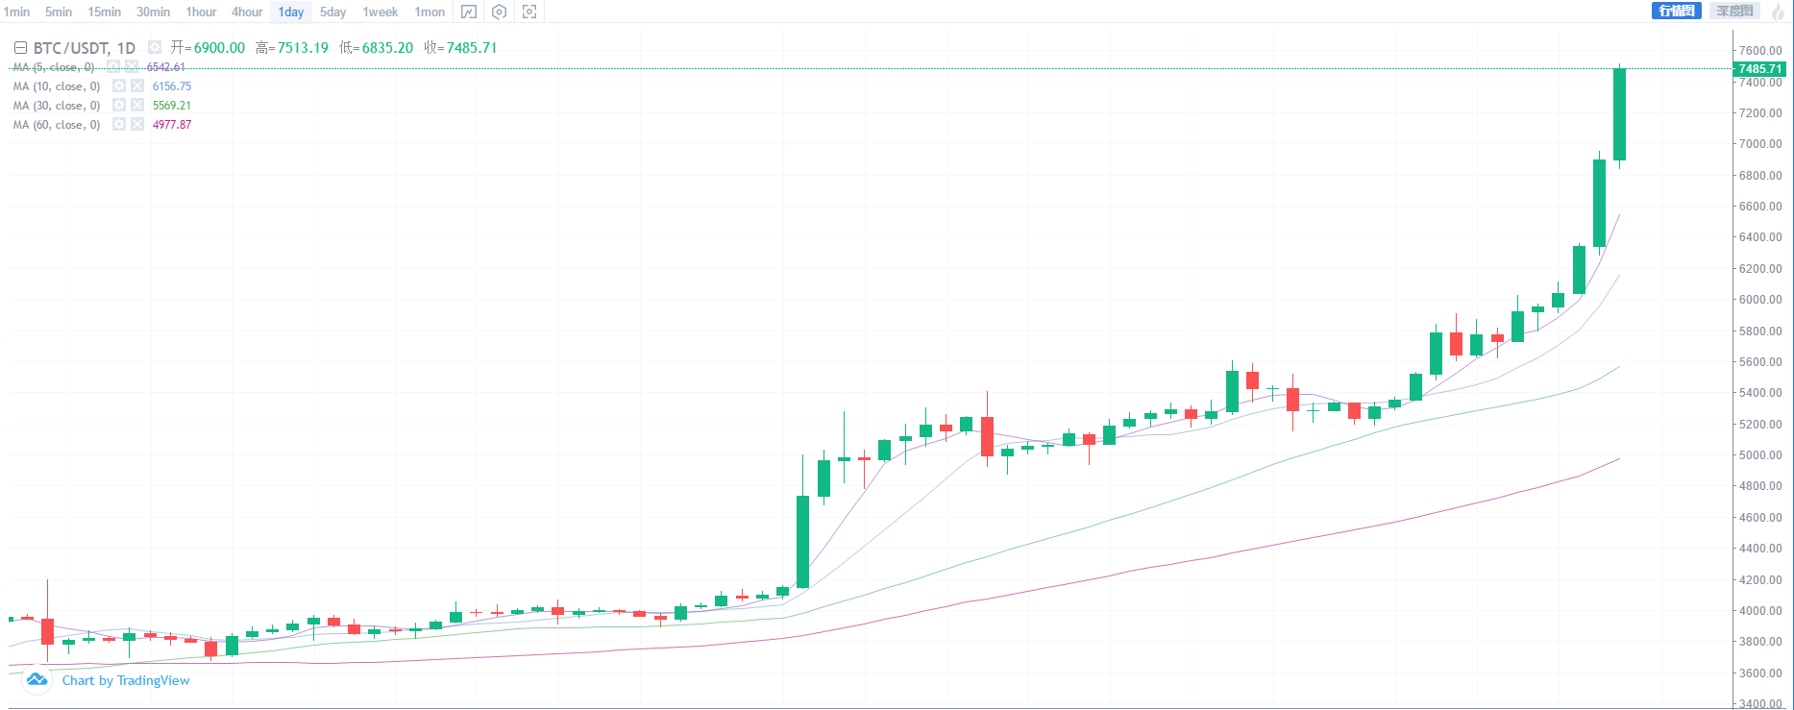
乾坤战法
乾坤战法
气吞山河
气吞山河
盘整后的向上突破长阳
对策：本图是极为强烈的转势信号，放量长阳收复失地时，应及时介入，抓住这一获利良机。
2019-04-02
1

Slide 19
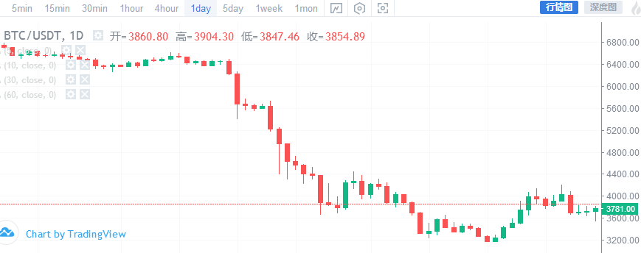
乾坤战法
乾坤战法
断崖飞瀑
断崖飞瀑
平台整理长阴向下突破
对策：下降平台整理，已是十分弱势，应观望；若再次形成向下突破，则不应有任何幻想，迅速离场。
2018-11-15
1

Slide 20
乾坤战法
乾坤战法
阴阳（空多）转换的技术面信号
二、K线组合
1、峰回路转 阴阳墓碑
2、弃暗投明 月照城头
3、朝日掩月 乌云压城
4、晨星启明 血色黄昏
5、寒梅报春 一叶知秋

Slide 21
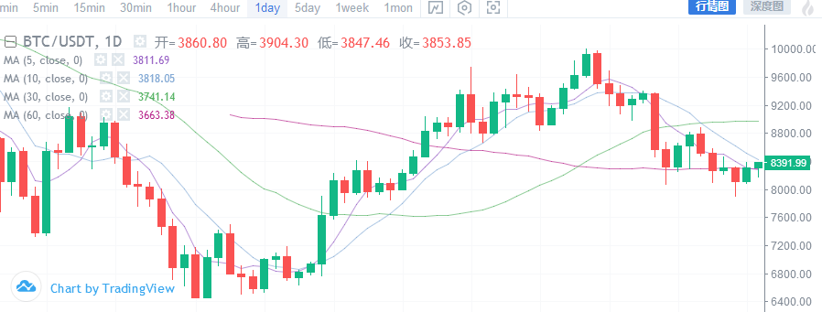
乾坤战法
乾坤战法
峰回路转
峰回路转
低位阴阳并列组合
对策：下跌尾声低位阴阳并列线，若伴随成交量的放大，应大胆跟进。
1
2018-04-02

Slide 22
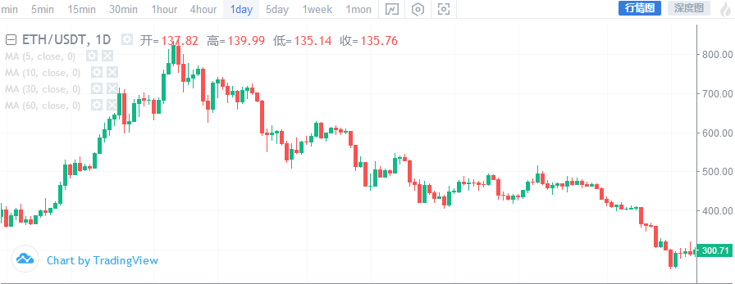
乾坤战法
乾坤战法
阴阳墓碑
阴阳墓碑
高位阴阳并列组合
2018-05-06
对策：本图位高位阴阳并列线，若成交量异常放大，应及时退出！
1

Slide 23
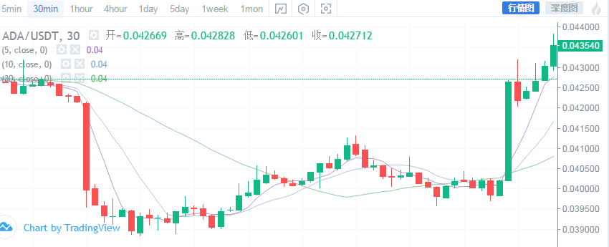
乾坤战法
乾坤战法
弃暗投明
弃暗投明
低位低开中长阳贯穿线
对策：低位中阴线后接低开高走阳线，并部分收复前阴实体（一半或一半以上），之后几个交易单位不创新低可介入！
2019-01-14 (3:00)
1

Slide 24
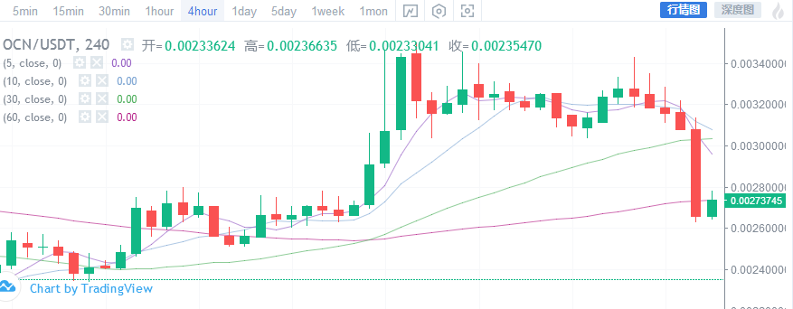
乾坤战法
乾坤战法
月照城头
月照城头
高位高开中长阴贯穿线
2018-12-22(8:00)
对策：高开低走阴线，说明上方抛压沉重，是主力回天无力的表现，原有上升通道被打破，调整在即，应及时离场。
1

Slide 25
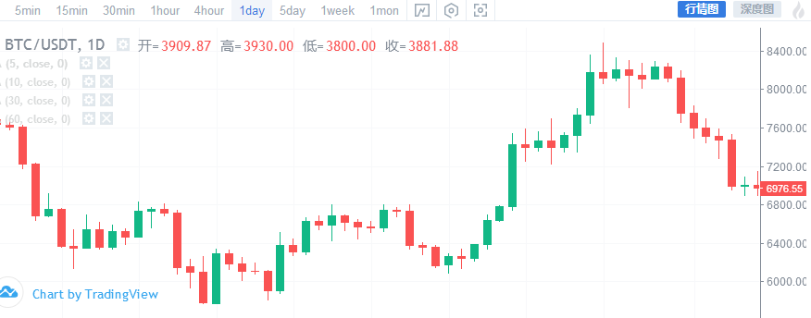
乾坤战法
乾坤战法
朝日掩月
朝日掩月
低位急跌后阳包阴
对策：空头看似气势汹汹，但却不堪一击。本图出现后，部分原先的空头纷纷倒戈，故易出现双底或V形走势，应可积极介入。
2018-06-25
1

Slide 26
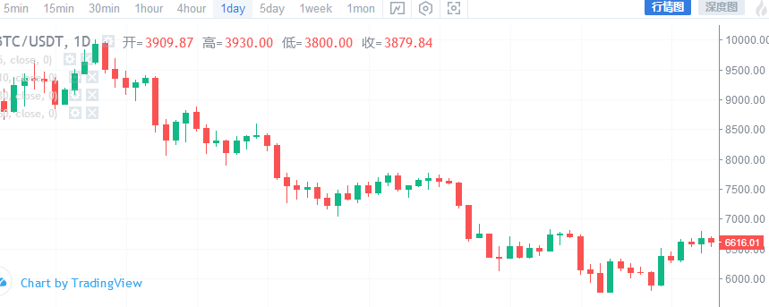
乾坤战法
乾坤战法
乌云压城
乌云压城
波段上涨后高位阴包阳
2018-05-06
对策：上涨途中遭到空方袭击，说明上方抛压沉重，原有上升趋势遭遇逆转，出局为妙。
1

Slide 27
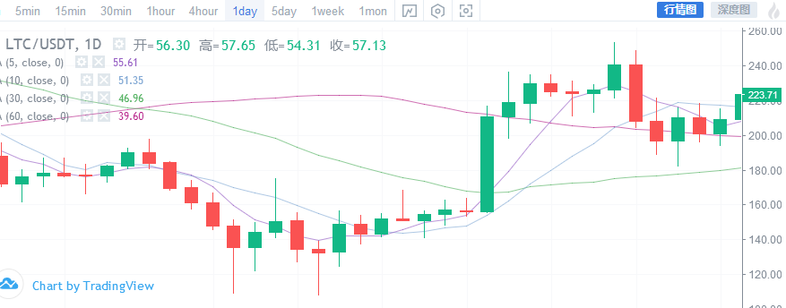
乾坤战法
乾坤战法
启明晨星
启明晨星
低位中长阴+星+中长阳
对策：本图又称“早晨之星”或“希望之星”，中长阴后是低位十字星、再接中长阳。表明多头进入反攻阶段，可参与操作。
2018-02-06
1

Slide 28
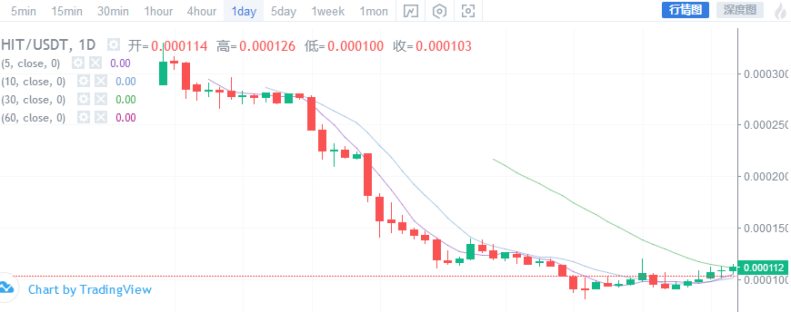
乾坤战法
乾坤战法
血色黄昏
血色黄昏
高位中长阳+星+中长阴
2018.11.01-03
对策：本图又称“黄昏之星”，连续上涨后，出现中长阳后接高位十字星，再出中长阴。表明市场抛压严重，空头占优。应减仓退出。
1

Slide 29
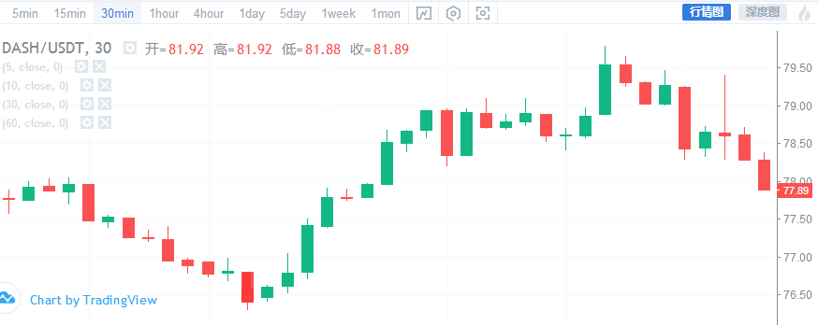
乾坤战法
乾坤战法
寒梅报春
寒梅报春
低位急跌后阴孕阳
对策：经过连续下跌后的“阴孕阳”预示转折，空头如冰雪消融，升势开始孕育，投资者应逐步建仓。
2019-02-15(10:30)
1

Slide 30
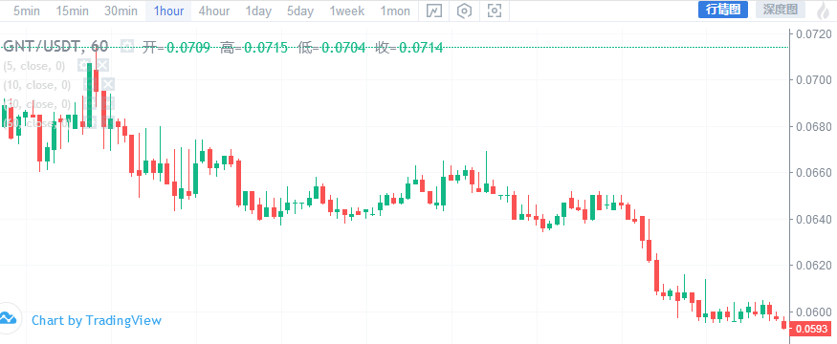
乾坤战法
乾坤战法
一叶知秋
一叶知秋
波段上涨后高位阳孕阴
2018-12-10(22:00)
对策：连续上涨后，高位 “阳孕阴” K线组合的出现，预示着上攻乏力，应逐步在短期内退出。
1

Slide 31
1
乾坤战法
乾坤战法
【乾坤战法】操作者的素质要求
细致的观察
冷静的思考
理性的判断
果敢的行动

Slide 32
1
乾坤战法
乾坤战法
币市操盘之【乾坤战法】的操作原则
原则一，静若处子——趋势不明，耐心等待
原则二，动如脱兔——信号明确，果断出手

Slide 33
1
乾坤战法
乾坤战法
技术分析的终极原理
技术分析属于统计学范畴，给出的只是一个概率分析。
技术指标只能给我们发出买卖信号，而不可能告诉我们市场一定会发生什么事情。
能真正理解技术分析的意义，就能向成功迈进大大的一步!

Slide 34
与
祝大家投资顺利！
祝大家投资顺利！

